Slide 1
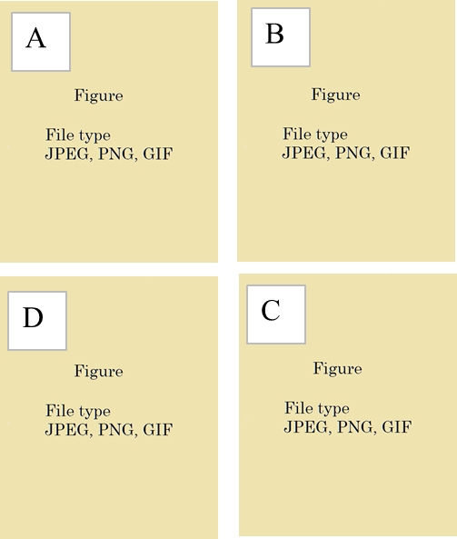
掲載が決定した方へ
図表についてのお願いとテンプレート
図について
図 1 タイトル (MSゴシック9ポイントボールド 英数字はTimes New Roman)
図の説明 (MS明朝9ポイント英数字はTimes New Roman)
幅172.5mm
全カラムの場合
・図は実際に印刷するサイズで枠に収まるサイズにしてください．
・テキストボックスを使用してたり、複数の図を組み合わせている場合は一つのグループに固めてください．拡縮してもズレない様にしてください。
・ファイルタイプは（上記以外でも、wordに貼り付けできれば問題ありません）．
ご注意
元図がカラーでモノクロ印刷する場合、文字や線が薄くなることがあります。必ずプリントアウトしてコントラストや明るさをご確認ください。
文字が小さすぎて読めないことがありますので文字サイズもご注意ください

Slide 2
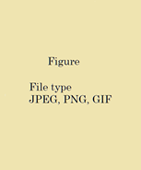
図の枠
高さは最大
（図の枠と図タイトルの枠合わせて）
240 mm以内にしてください。
図 1 タイトル (MSゴシック9ポイントボールド 英数字はTimes New Roman)
図の説明 (MS明朝9ポイント英数字はTimes New Roman)
半カラムの場合 幅82.5mm
図 1 タイトル の枠
および図の説明 の枠

Slide 3
表について ※エクセルファイルもご送付ください。
表 1 タイトル (MSゴシック9ポイントボールド 英数字はTimes New Roman)
表説明 (MS明朝9ポイント英数字はTimes New Roman)
幅172.5mm
表を図として貼り付けても結構です．
拡縮してもズレない様にしてください。
表 1 タイトル (MSゴシック9ポイントボールド 英数字はTimes New Roman)
表説明 (MS明朝9ポイント英数字はTimes New Roman)
幅82.5mm

Slide 4
表 1 タイトル (MSゴシック9ポイントボールド 英数字はTimes New Roman)
表説明 (MS明朝9ポイント英数字はTimes New Roman)
表がとても大きい場合は図として貼り付けて左90°回転にしてください.
タイトルと説明も一つの図としてください.フォントや文字の大きさに注意してください.
高さは枠内（縦240 mm）に収まれば問題ないです.

